Slide 1

第五单元20以内的进位加法
一年级数学上册（RJ）
新领程同步作业课件

Slide 2
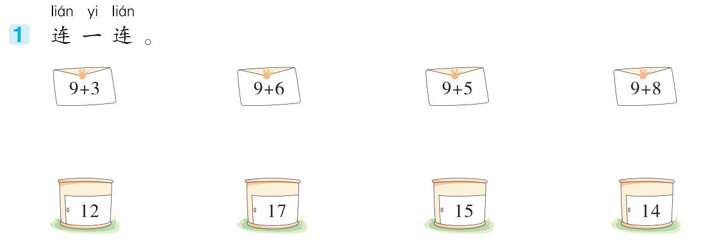

Slide 3



Slide 4


Slide 5


Slide 6


